Slide 1
BÀI 1-TIẾT 2 GIỚI THIỆU VỀ TRỒNG TRỌT

Slide 2
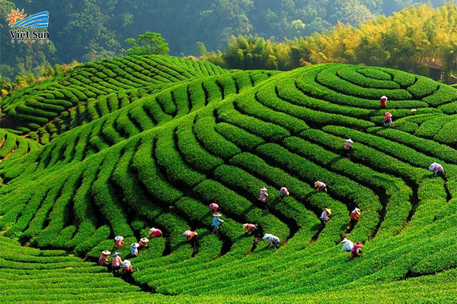
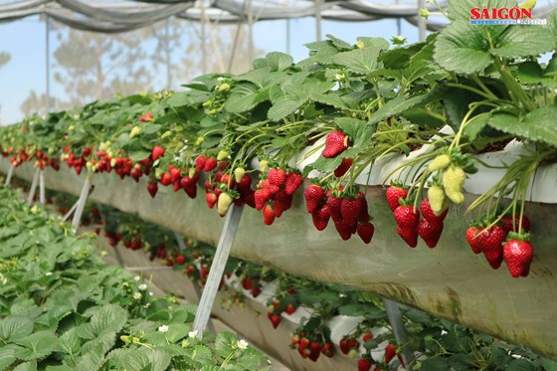
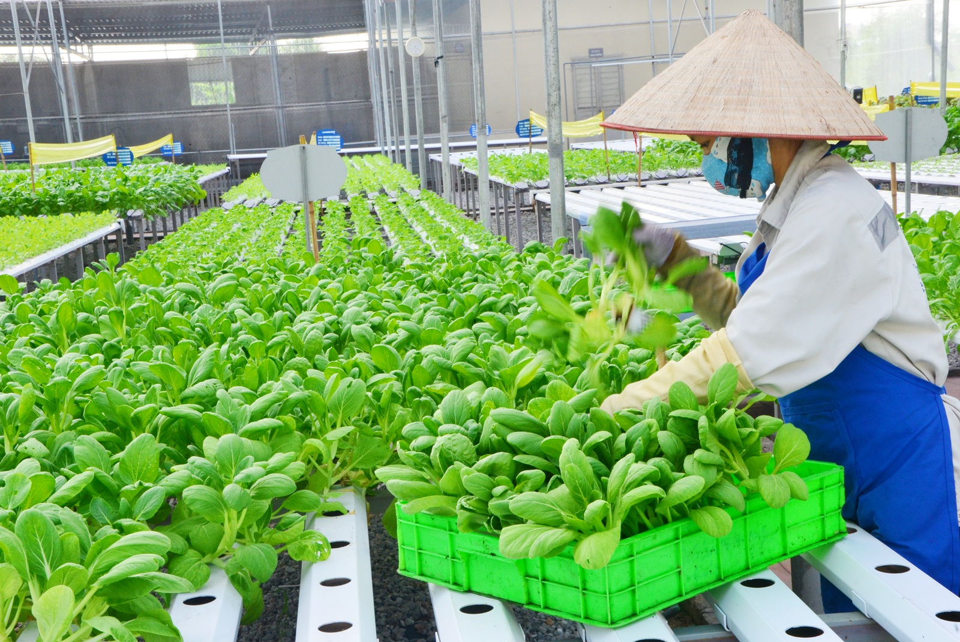
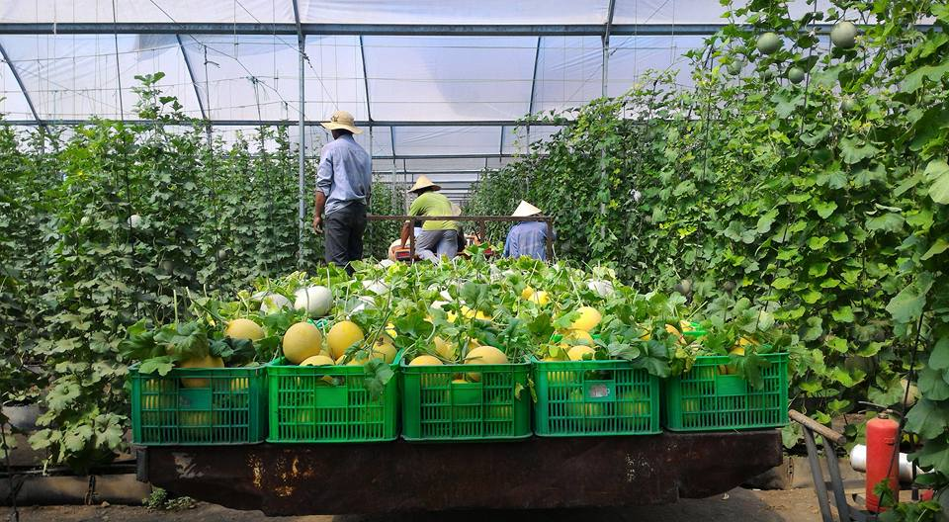
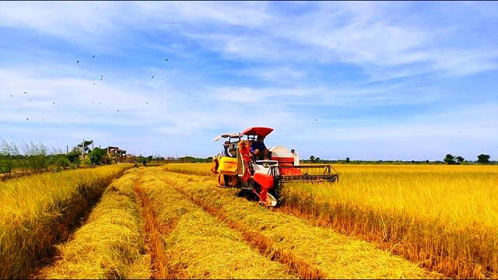
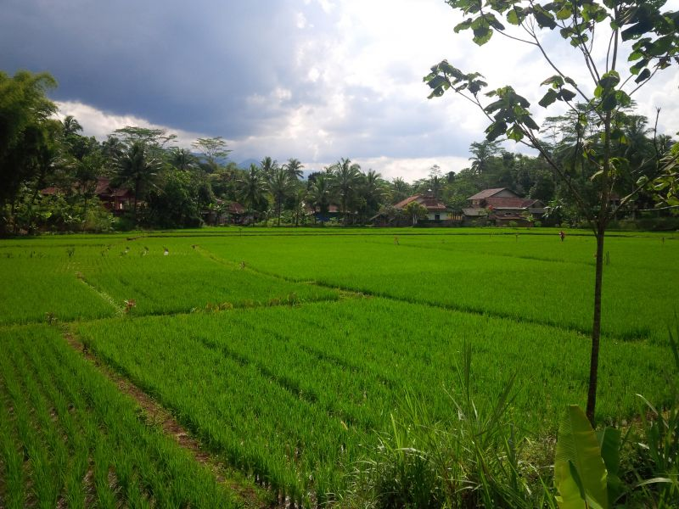
A. Khởi động
Quan sát và thảo luận trao đổi nhóm cặp bàn phân loại các hình ảnh sau vào hai nhóm:
+ Nhóm 1: Trồng trọt ngoài tự nhiên.
+ Nhóm 2: Trồng trọt trong nhà có mái che.
+ Nhóm 1- Trồng trọt ngoài tự nhiên: 1, 5, 6
+ Nhóm 2- Trồng trọt trong nhà có mái che: 2, 3, 4
1
2
3
4
5
6

Slide 3
B. Nội dung bài học
III. Một số phương thức trồng trọt phổ biến ở Việt Nam
IV. Một số đặc điểm cơ bản của trồng trọt công nghệ cao
V. Một số ngành nghề trồng trọt

Slide 4
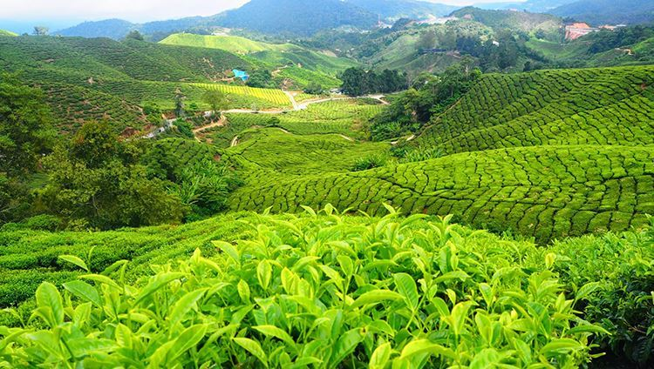
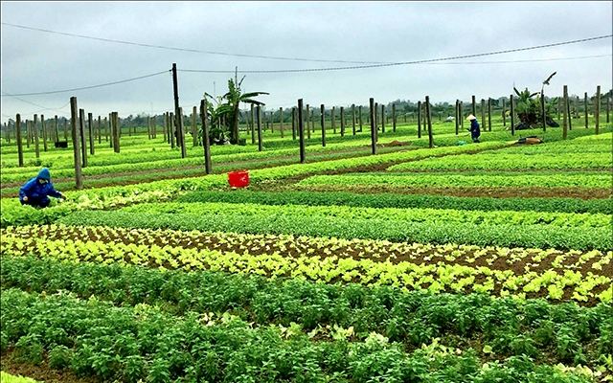
III. Một số phương thức trồng trọt phổ biến ở Việt Nam
BÀI 1-TIẾT 2 GIỚI THIỆU VỀ TRỒNG TRỌT
Trồng trọt ngoài tự nhiên: Là phương thức trồng trọt mà các bước từ gieo trồng, chăm sóc, phòng trừ sâu bệnh đến thu hoạch đều được thực hiện ngoài trời.
Thế nào là phương pháp trồng trọt ngoài tự nhiên?

Slide 5
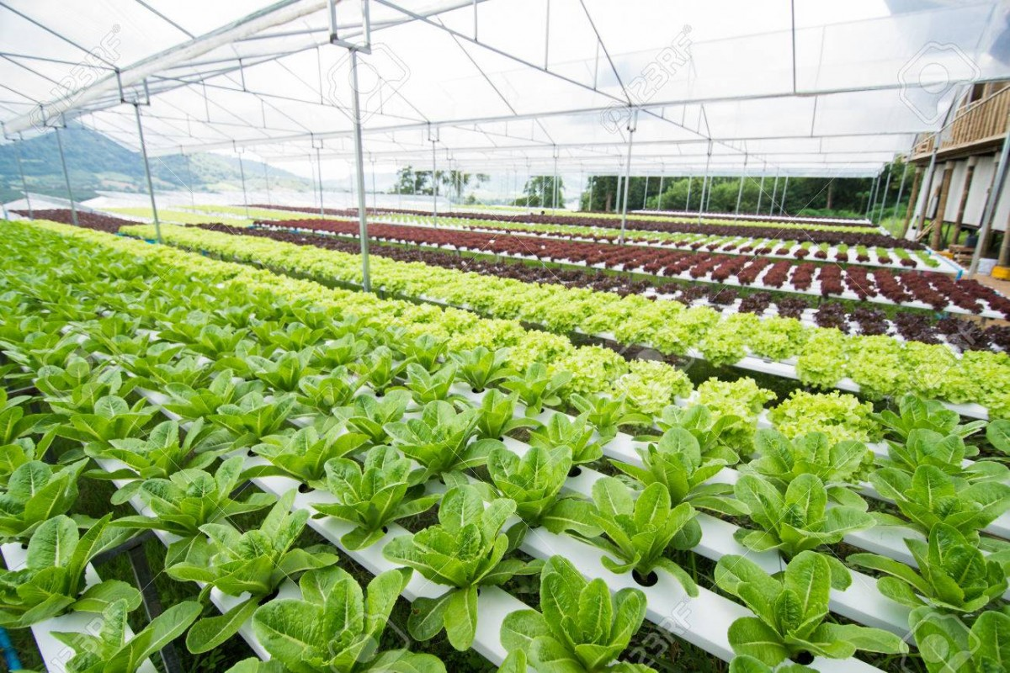
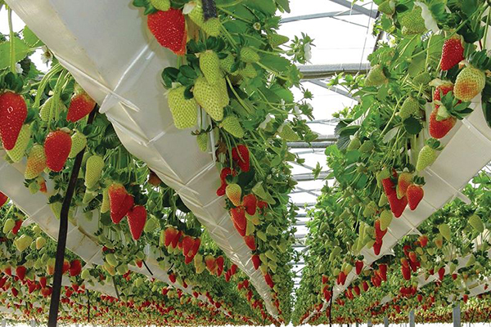
III. Một số phương thức trồng trọt phổ biến ở Việt Nam
BÀI 1-TIẾT 2 GIỚI THIỆU VỀ TRỒNG TRỌT
2. Trồng trọt trong nhà có mái che: Là phương thức trồng trọt được thực hiện trong nhà kính, nhà lưới, nhà màn, cho phép kiểm soát các yếu tố khí hậu, đất đai và sâu bệnh.
Thế nào là phương pháp trồng trọt trong nhà có mái che?

Slide 6
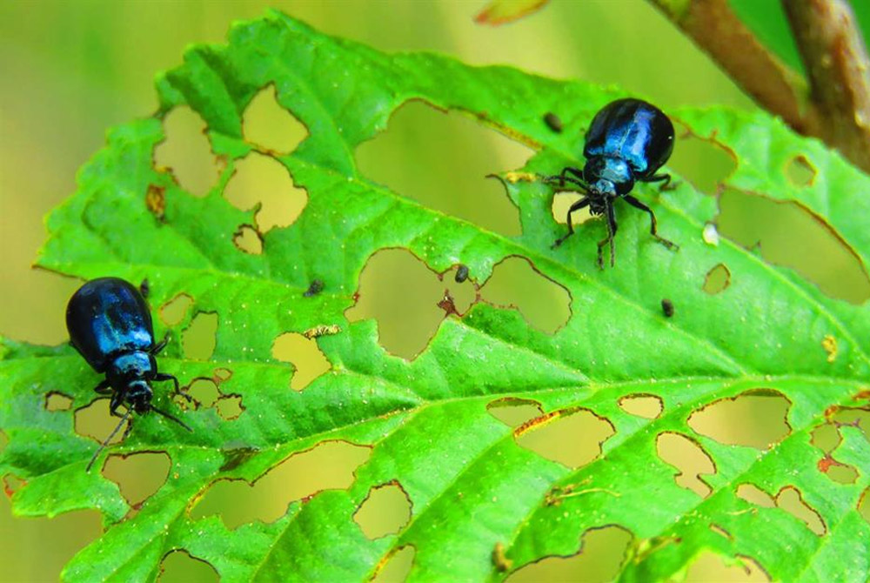
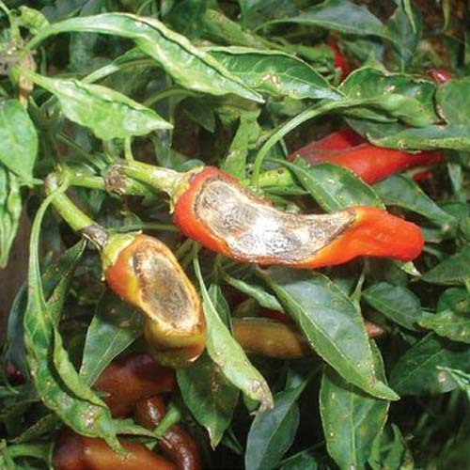
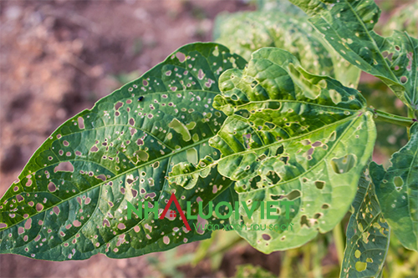
Trồng trọt ngoài tự nhiên có thể gặp những vấn đề như sâu bệnh hại cây trồng, thời tiết hạn hán hoặc mưa kéo dài làm ảnh hưởng đến sức sống và năng suất của cây trồng.
Trồng trọt ngoài tự nhiên có thể gặp những vấn đề gì?

Slide 7
Nhiệm vụ
Hoàn thiện Bảng so sánh ưu, nhược điểm của trồng trọt ngoài tự nhiên và trồng trọt trong nhà có mái che bằng cách đánh dấu X vào các ô trống thích hợp
Nhóm 1: Hoàn thiện các tiêu chí so sánh số 1,2.
Nhóm 2: Hoàn thiện các tiêu chí so sánh số 3,4.
Nhóm 3: Hoàn thiện các tiêu chí so sánh số 5,6.
Nhóm 4: Hoàn thiện tiêu chí so sánh số 7.

Slide 8
Bảng so sánh ưu nhược điểm của
trồng trọt ngoài tự nhiên và trồng trọt trong nhà có mái che.
Tiêu chí so sánh | Trồng trọt ngoài tự nhiên |  | Trồng trọt trong nhà có mái che
 | Thấp | Cao | Thấp | Cao
Chi phí sản xuất
Khả năng quản lí sâu bệnh
Khả năng thích nghi thời tiết
Quy mô sản xuất
Khả năng trồng trái vụ
Năng suất cây trồng
X
X
X
X
X
X
X
X
X
X
X
X

Slide 9
Ngoài hai phương thức trồng trọt chúng ta vừa được học còn phương thức trồng trọt nào khác phổ biến ở Việt Nam?
Em hiểu thế nào là phương thức trồng trọt kết hợp?
Phương thức trồng trọt kết hợp

Slide 10
III. Một số phương thức trồng trọt phổ biến ở Việt Nam
BÀI 1-TIẾT 2 GIỚI THIỆU VỀ TRỒNG TRỌT
1. Trồng trọt ngoài tự nhiên: Là phương thức trồng trọt mà các bước từ gieo trồng, chăm sóc, phòng trừ sâu bệnh đến thu hoạch đều được thực hiện ngoài trời.
2. Trồng trọt trong nhà có mái che: Là phương thức trồng trọt được thực hiện trong nhà kính, nhà lưới, nhà màn, cho phép kiểm soát các yếu tố khí hậu, đất đai và sâu bệnh.
3. Phương thức trồng trọt kết hợp: Là phương thức trồng trọt kết hợp giữa phương thức trồng trọt ngoài tự nhiên và phương thức trồng trọt trong nhà có mái che.

Slide 11
Lấy ví dụ một số loại cây, củ, quả áp dụng phương pháp trồng trọt kết hợp?
Tại sao lại kết hợp giữa hai phương thức trồng trọt?
Nhằm mục đích nâng cao năng suất trong trồng trọt, cây con có sức sống tốt trước khi trồng ngoài tự nhiên và giảm thiếu chi phí đầu tư nhà lưới, mái che…
Một số loại rau, mạ (lúa) vụ đông ở miền Bắc, thời kì gieo hạt và cây non thường được tiến hành trong nhà có mái che. Các giai đoạn sau trồng ngoài tự nhiên.

Slide 12
Kể tên một số thiết bị máy móc công nghệ được sử dụng để trồng trọt trong video các em được xem?
Em hiểu thế nào là trồng trọt công nghệ cao?
Máy cày công suất lớn, máy gieo hạt, máy thu hoạch…

Slide 13
IV. Một số đặc điểm cơ bản trồng trọt công nghệ cao
BÀI 1-TIẾT 2 GIỚI THIỆU VỀ TRỒNG TRỌT
- Là việc ứng dụng những công nghệ mới, tiên tiến vào sản xuất nhằm nâng cao hiệu quả, tạo bước đột phá về năng suất, chất lượng sản phẩm trồng trọt.

Slide 14
Trồng trọt công nghệ cao có những đặc điểm gì?

Slide 15
IV. Một số đặc điểm cơ bản trồng trọt công nghệ cao
BÀI 1-TIẾT 2 GIỚI THIỆU VỀ TRỒNG TRỌT
- Là việc ứng dụng những công nghệ mới, tiên tiến vào sản xuất nhằm nâng cao hiệu quả, tạo bước đột phá về năng suất, chất lượng sản phẩm trồng trọt.
- Đặc điểm :
+ Sử dụng cây trồng giống mới.
+ Sử dụng giá thể, dung dịch thay cho đất trồng.
+ Ứng dụng nhiều thiết bị, công nghệ hiện đại nhằm chủ động và nâng cao hiệu quả nằn suất, giải phóng sức lao động.

Slide 16
Nhiệm vụ Nghiên cứu nội dung mục V và hoàn thiện bảng: Bảng một số ngành nghề trong trồng trọt. Nhóm 1: Tìm hiểu nghề Kĩ sư trồng trọt. Nhóm 2: Tìm hiểu nghề Kĩ sư bảo vệ thực vật Nhóm 3: Tìm hiểu nghề Kĩ sư chọn giống cây trồng.

Slide 17
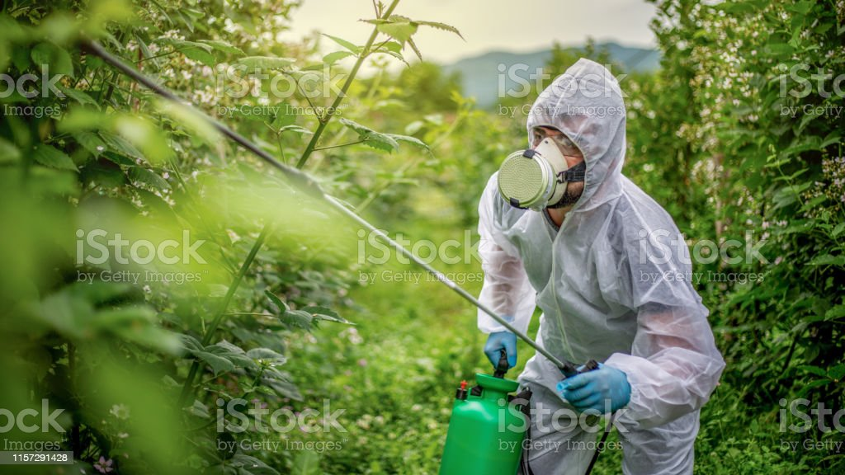
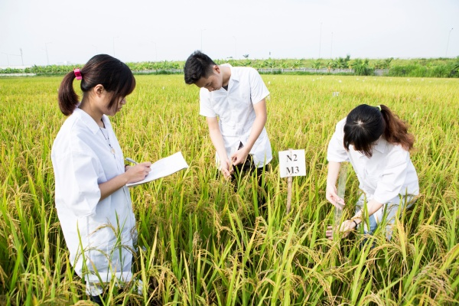
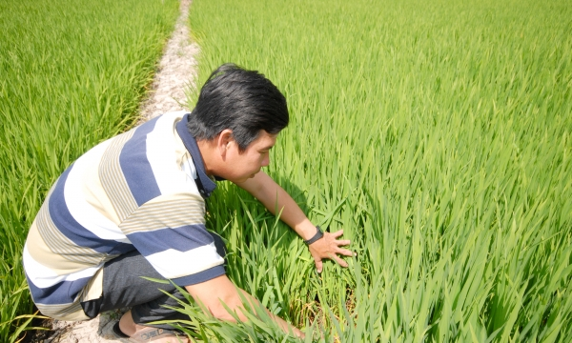
Bảng một số ngành nghề trong trồng trọt.
Tiêu chí | Kĩ sư trồng trọt | Kĩ sư bảo vệ thực vật | Kĩ sư chọn giống cây trồng
Nhiệm vụ thực hiện
Phẩm chất
Lựa chọn | Hình…… | Hình……. | Hình…….
Hình ảnh | Quan sát hình ảnh và cho biết các ảnh trong hình minh hoạ cho ngành nghề nào trong trồng trọt.
a) Phun thuốc bảo vệ thực vật
b) Theo dõi đặc điểm của giống lúa
c) Kiểm tra sinh trưởng, phát triển của cây

Slide 18
Bảng một số ngành nghề trong trồng trọt.
Tiêu chí | Kĩ sư trồng trọt | Kĩ sư bảo vệ thực vật | Kĩ sư chọn giống cây trồng
Nhiệm vụ thực hiện
Phẩm chất
Giám sát và quản lí toàn bộ quá trình trồng trọt, nghiên cứu cải tiến và ứng dụng các tiến bộ kĩ thuật vào trồng trọt
Nghiên cứu và phòng trừ các tác nhân gây hại để bảo vệ cây trồng
Bảo tồn và phát triển các giống cây trồng hiện có, nghiên cứu chọn tạo các giống cây trồng mới
Yêu thiên nhiên, yêu thích công việc chăm sóc cây, thích khám phá quy luật sinh trưởng của cây
Yêu thiên nhiên, thích công việc nghiên cứu khoa học, thích khám phá quy luật phát triển của côn trùng và các loại sâu bệnh.
Yêu thích cây trồng, thích nghiên cứu khoa học, cẩn thận, tỉ mỉ và kiên trì.

Slide 19
Bảng một số ngành nghề trong trồng trọt.
Tiêu chí | Kĩ sư trồng trọt | Kĩ sư bảo vệ thực vật | Kĩ sư chọn giống cây trồng
Lựa chọn | Hình…… | Hình……. | Hình…….
Hình ảnh | Quan sát hình ảnh và cho biết các ảnh trong hình minh hoạ cho ngành nghề nào trong trồng trọt.
c
a
b
a) Phun thuốc bảo vệ thực vật
b) Theo dõi đặc điểm của giống lúa
c) Kiểm tra sinh trưởng, phát triển của cây

Slide 20
BÀI 1-TIẾT 2 GIỚI THIỆU VỀ TRỒNG TRỌT
V. Một số ngành nghề trong trồng trọt
1. Kĩ sư trồng trọt: Là người giám sát và quản lí toàn bộ quá trình trồng trọt, nghiên cứu cải tiến và ứng dụng các tiến bộ kĩ thuật vào trồng trọt nhằm tăng năng suất, chất lượng nông sản, hướng tới phát triển một nền nông nghiệp hiện đại, bền vững, thân thiện với môi trường.
2. Kĩ sư bảo vệ thực vật: Là người nghiên cứu và phòng trừ các tác nhân gây hại để bảo vệ cây trồng nhằm giúp trồng trọt đạt hiệu quả cao, bảo đảm vệ sinh an toàn thực phẩm, giữ gìn đa dạng sinh học, bảo vệ môi trường, góp phần phát triển một nền nông nghiệp hiện đại và bền vững.
3. Kĩ sư chọn giống cây trồng: Là những người làm nhiệm vụ bảo tồn và phát triển các giống cây trồng hiện có, nghiên cứu chọn tạo các giống cây trồng mới phục vụ nhu cầu trong nước và xuất khẩu.

Slide 21
C. Luyện tập

Slide 22
D. Vận dụng
Tiến hành khảo sát các loại cây trong khuôn viên trường/ gia đình/ nơi em sống… và phân chia thành các nhóm theo mục đích sử dụng.
STT | Loại cây trồng | Phương thức trồng | Phân loại theo mục đích sử dụng
1
…

